Slide 1
EXECUTIVE INTELLIGENCE BRIEFING
全球 19 大區域市場動能分佈與戰略評估
基於市場指標評分之層級診斷、地緣熱點識別與資本再配置建議

Slide 2

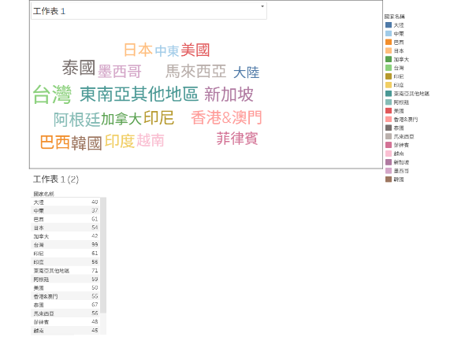
DATA BASELINE
資料採集架構與多維熱度圖譜
高跨度評分區間
分值橫跨 37 至 99 點，各區資源聚集程度懸殊。
東南亞全面崛起
泰國、印尼等多國高密度群聚於次高分區間。
歐美成熟區動能趨緩
美加市場維持中位評分，需開拓第二成長曲線。

Slide 3
MARKET BENCHMARK
台灣市場：不可撼動的戰略核心樞紐
99
整體綜合指數首位・單極領先格局確立
+39.4%
55.1
2.68x
相對第二名差距
全域市場平均指數
對比中東末位比值

Slide 4
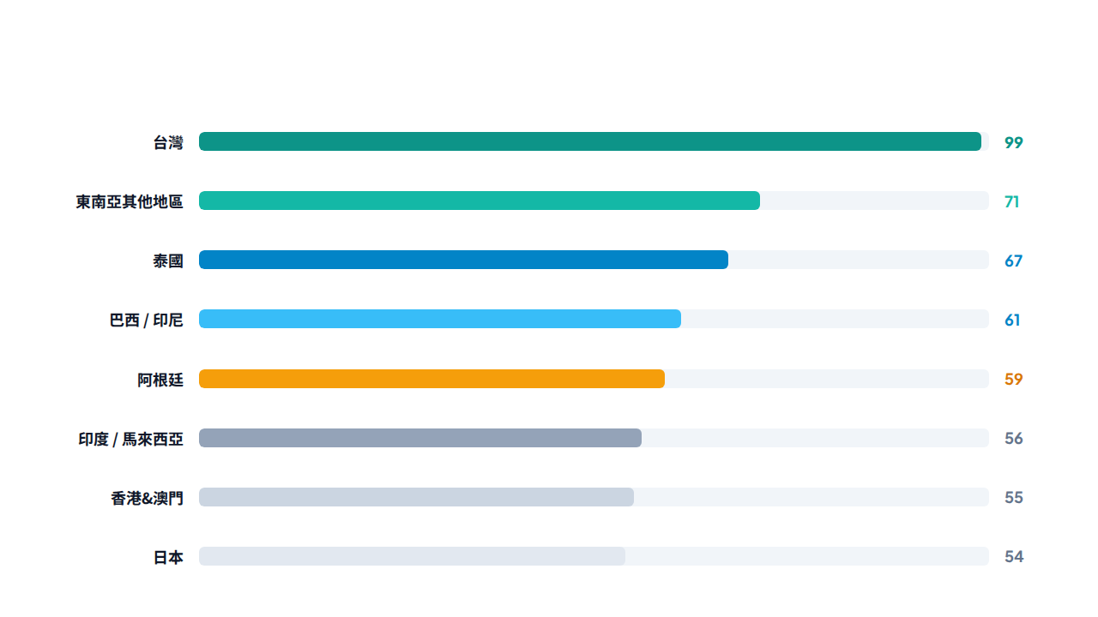
TOP PERFORMERS
領先市場指標排位與階梯斷層

Slide 5
REGIONAL DISSECTION
全球三大地理板塊勢力盤點
亞太核心板塊
美洲雙軌板塊
成熟與待發板塊
主力動能中樞
南強北穩格局
蓄勢突破區間
均值表現：62.3 點
均值表現：53.0 點
均值表現：38.5 點
台灣領銜東南亞矩陣。
拉美增速超越北美成熟區。
大陸與中東處築底階段。

Slide 6
GROWTH ENGINE
東南亞次區域矩陣微觀解讀
泰國 (67)
印尼 (61)
馬來西亞 (56)
越菲 (45-48)
區域頭部樞紐
人口紅利支撐
穩健中堅支柱
長尾潛力梯隊
市場滲透速度冠絕東協。
基礎規模潛力巨大。
客單貢獻品質穩定。
培育基期具爆發力。

Slide 7
STRATEGIC MATRIX
各市場層級分類與配置權重矩陣
戰略層級 | 包含市場 | 指數區間 | 核心定位 | 資源配置權重
一級：核心防禦 | 台灣 | 99 | 利潤引擎 | 45% 資源維持
二級：高速進攻 | 東南亞、泰國、巴西、印尼 | 61 - 71 | 增長旗艦 | 35% 規模擴張
三級：穩健價值 | 阿根廷、印度、馬來西亞、美日港澳 | 50 - 59 | 收益基本盤 | 15% 效率優化
四級：探索培育 | 菲、越、加、大陸、中東 | 37 - 48 | 戰略觀察 | 5% 試點突圍

Slide 8



ACTION PILLARS
落實戰略部署的三大執行原則
鞏固超額利潤池
開拓次高分走廊
審視成熟市場ROI
台灣市場深化黏著壁壘。
加碼泰國巴西擴展增量。
美加日精簡成本結構。

Slide 9
STRATEGIC ALIGNMENT
推動市場配置・開啟決策研討
後續可根據各市場 ROI 與獲客成本細項進一步深化排程

